Slide 1
웹프로그래밍
수행과제4
20185158 이은재

Slide 2
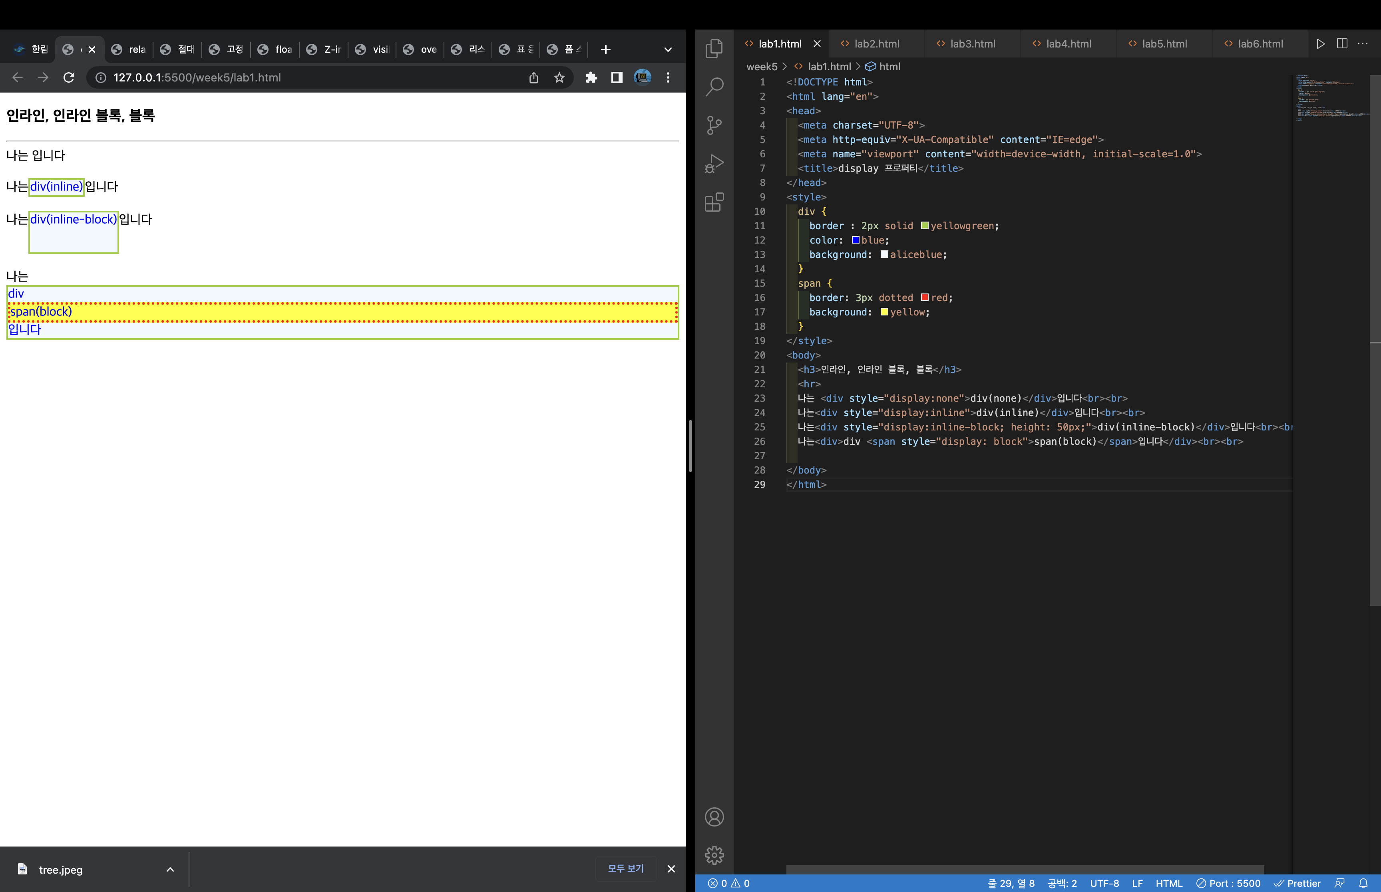
예제 5-1

Slide 3
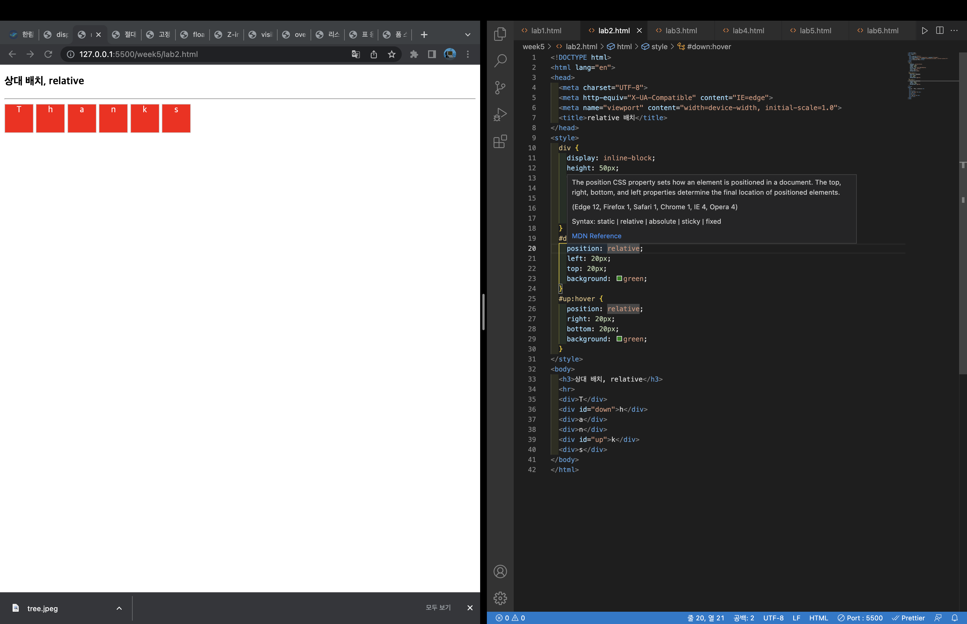
예제 5-2

Slide 4
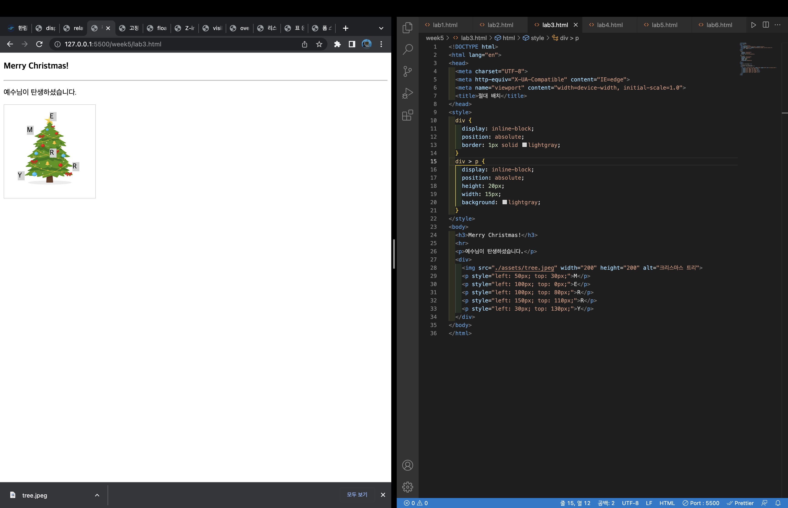
예제 5-3

Slide 5
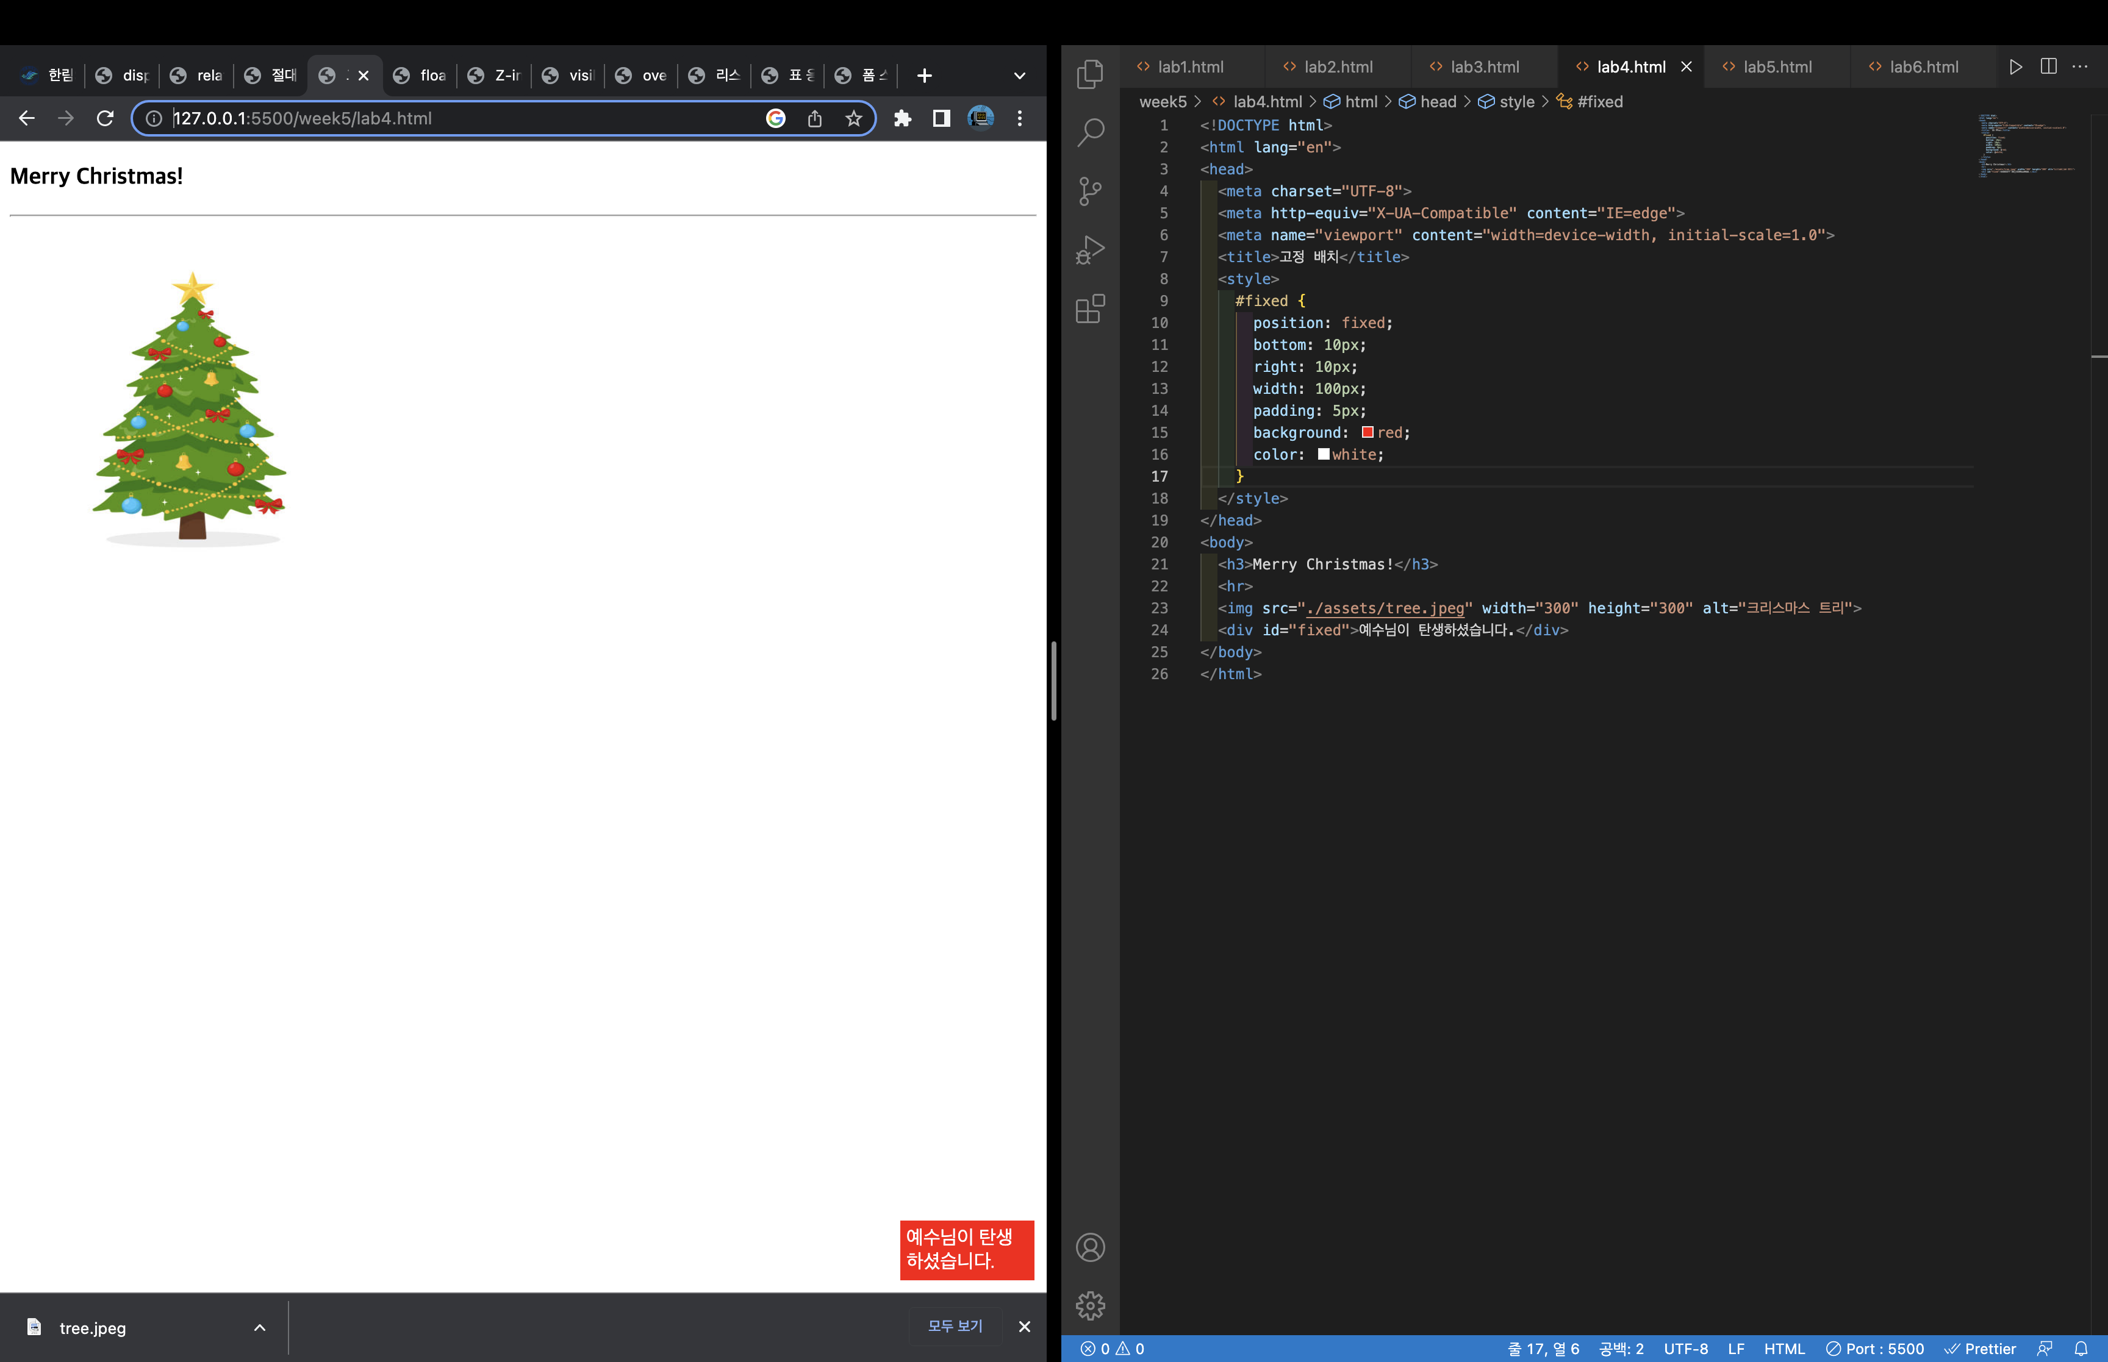
예제 5-4

Slide 6
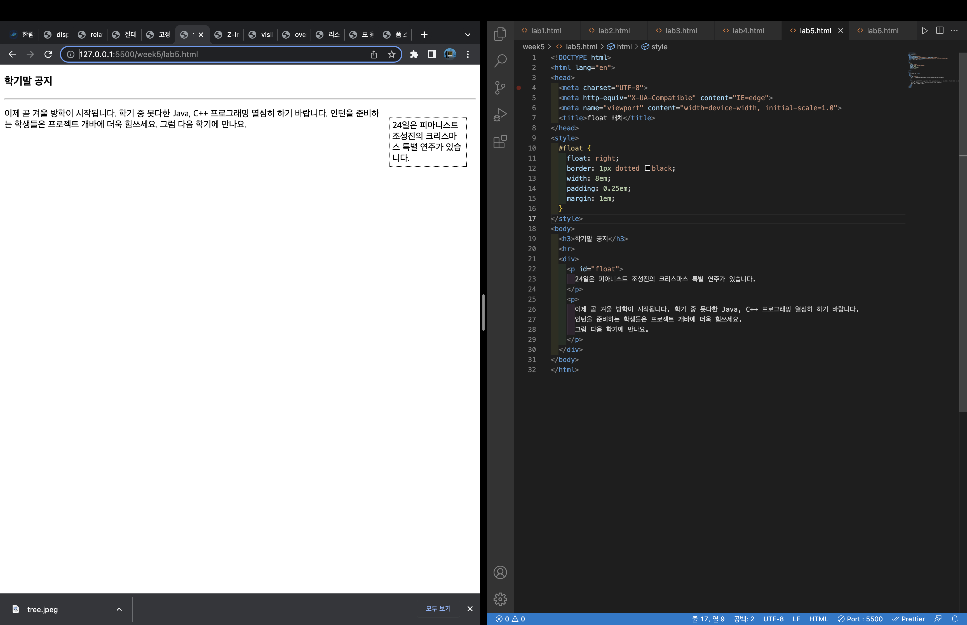
예제 5-5

Slide 7
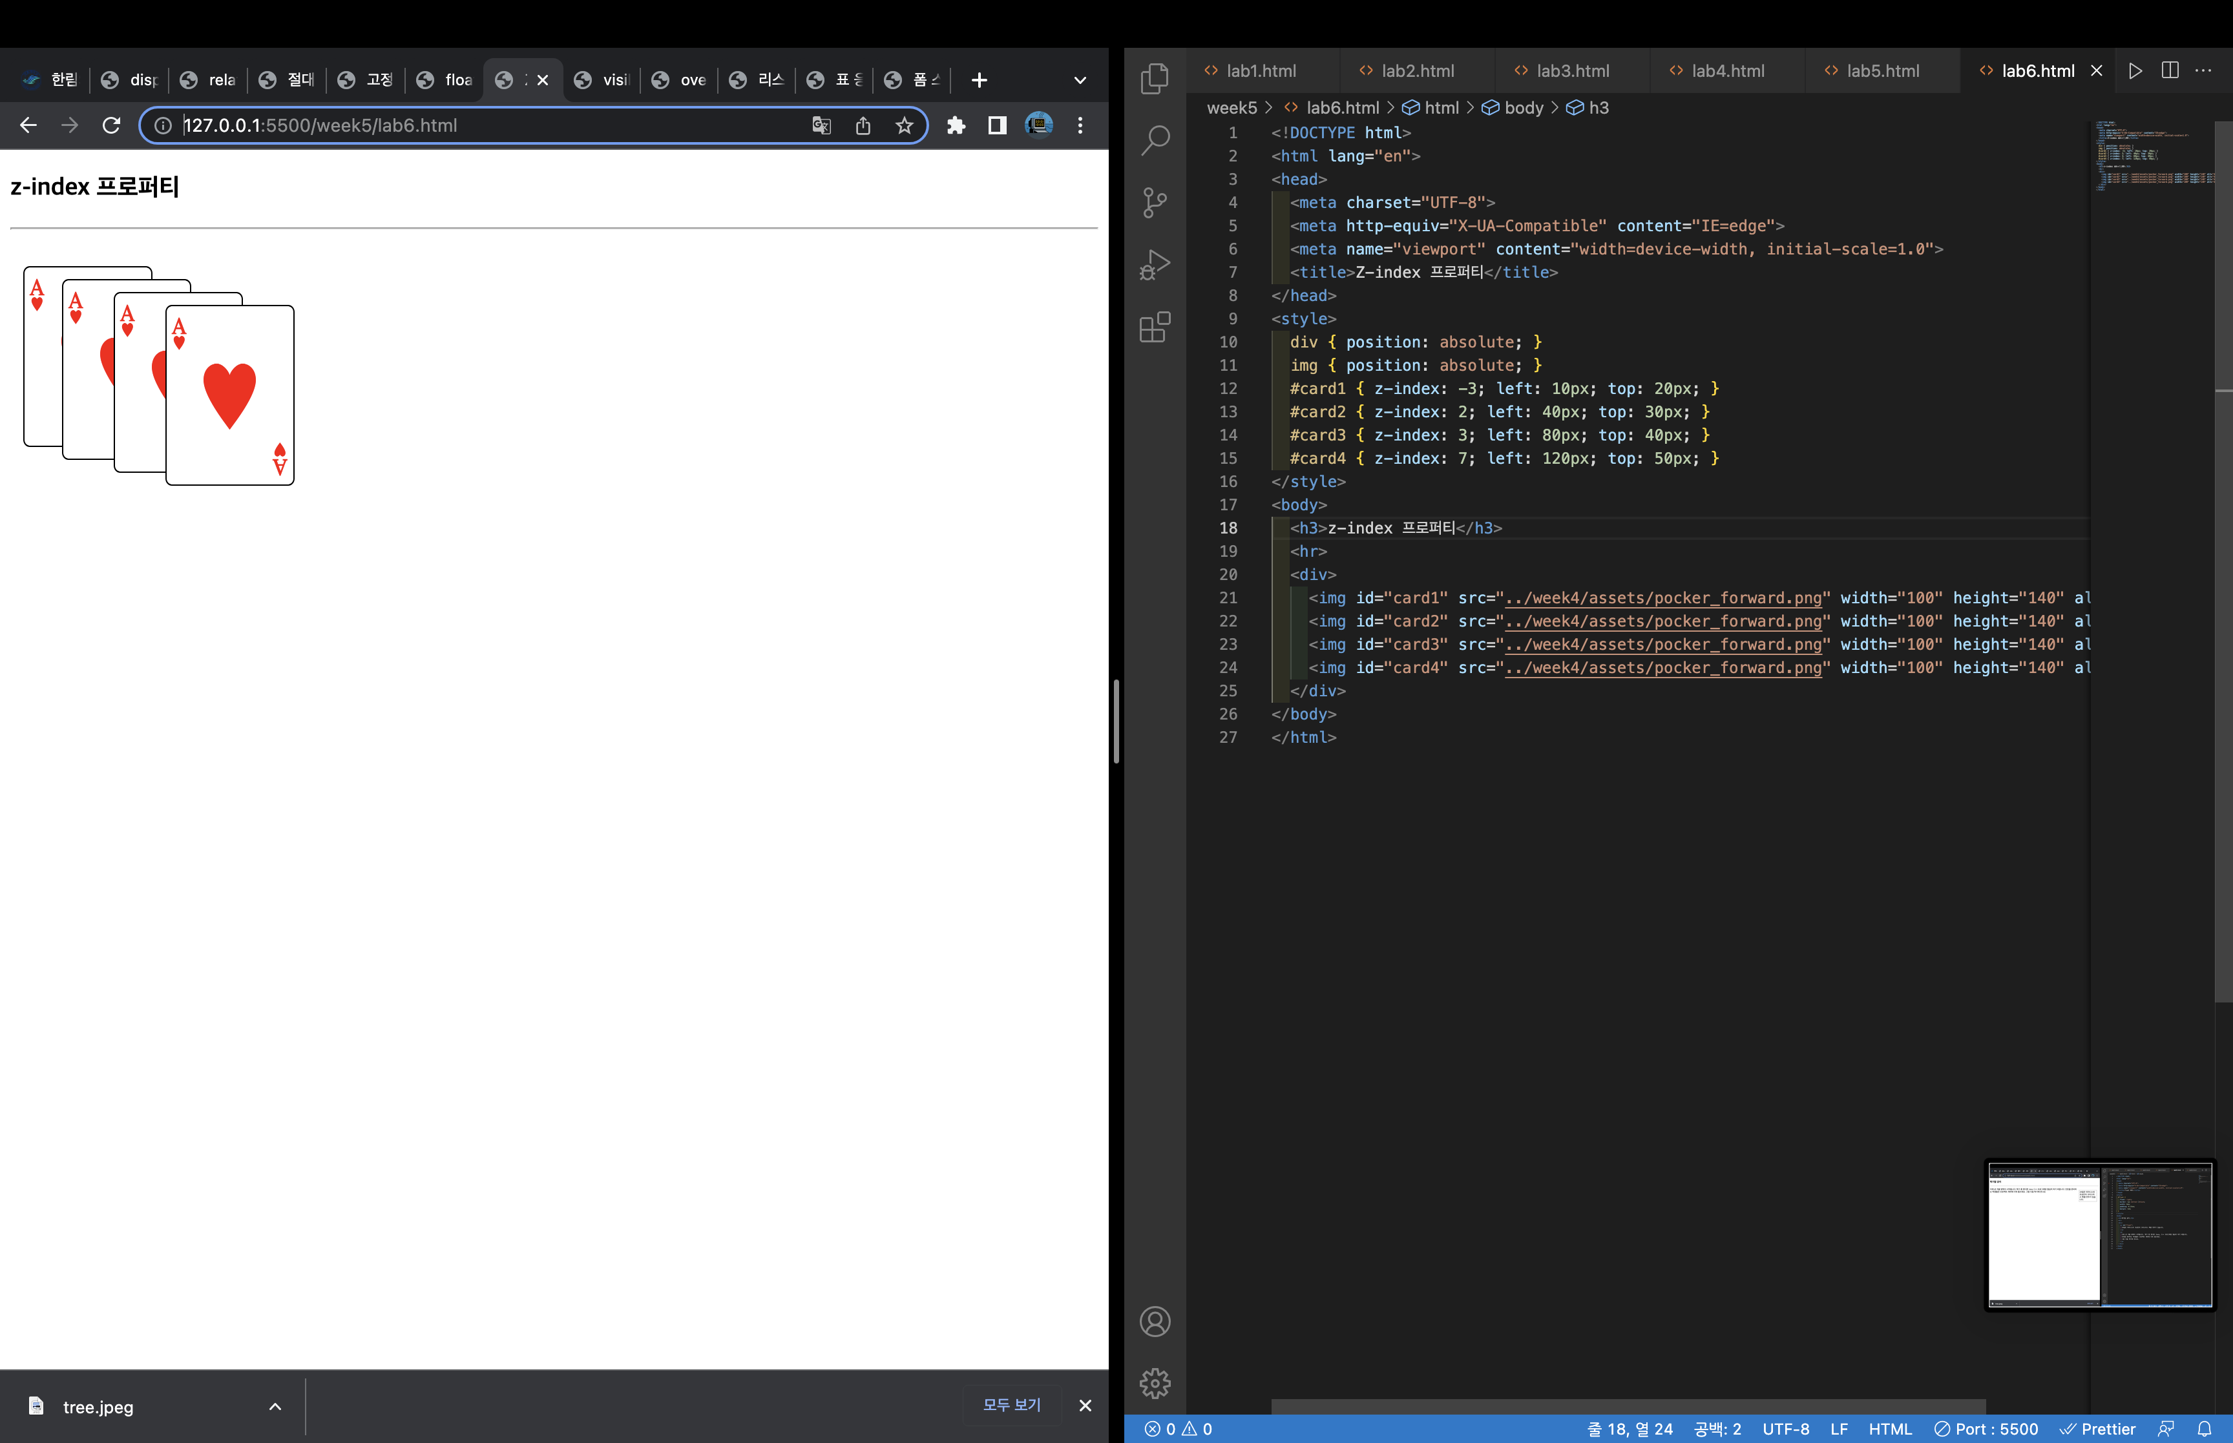
예제 5-6

Slide 8
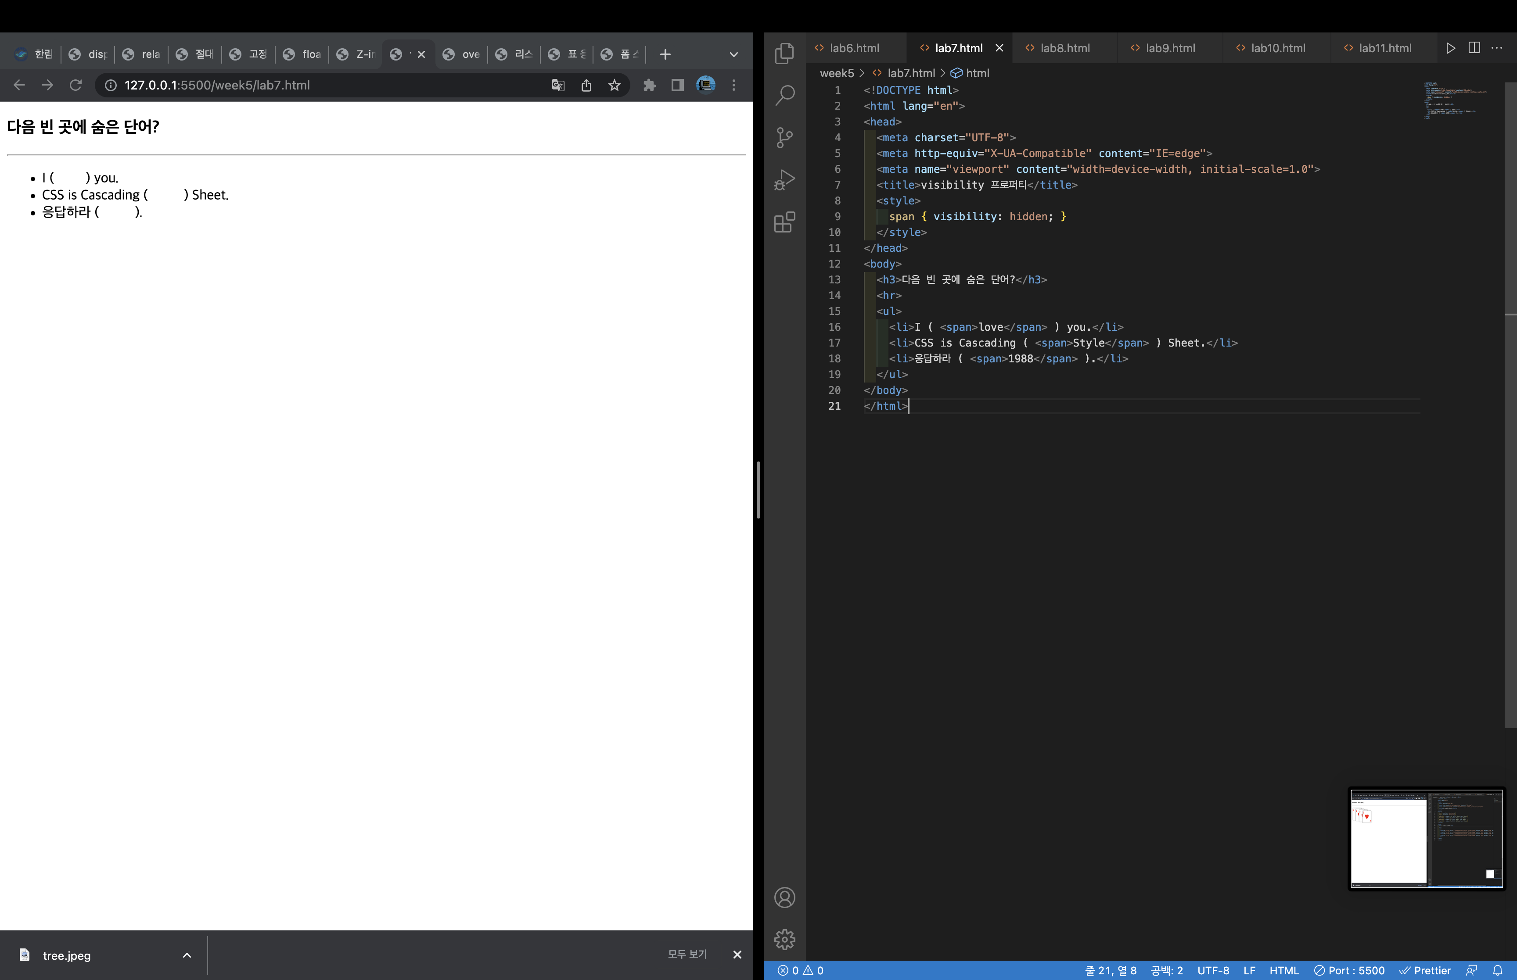
예제 5-7

Slide 9
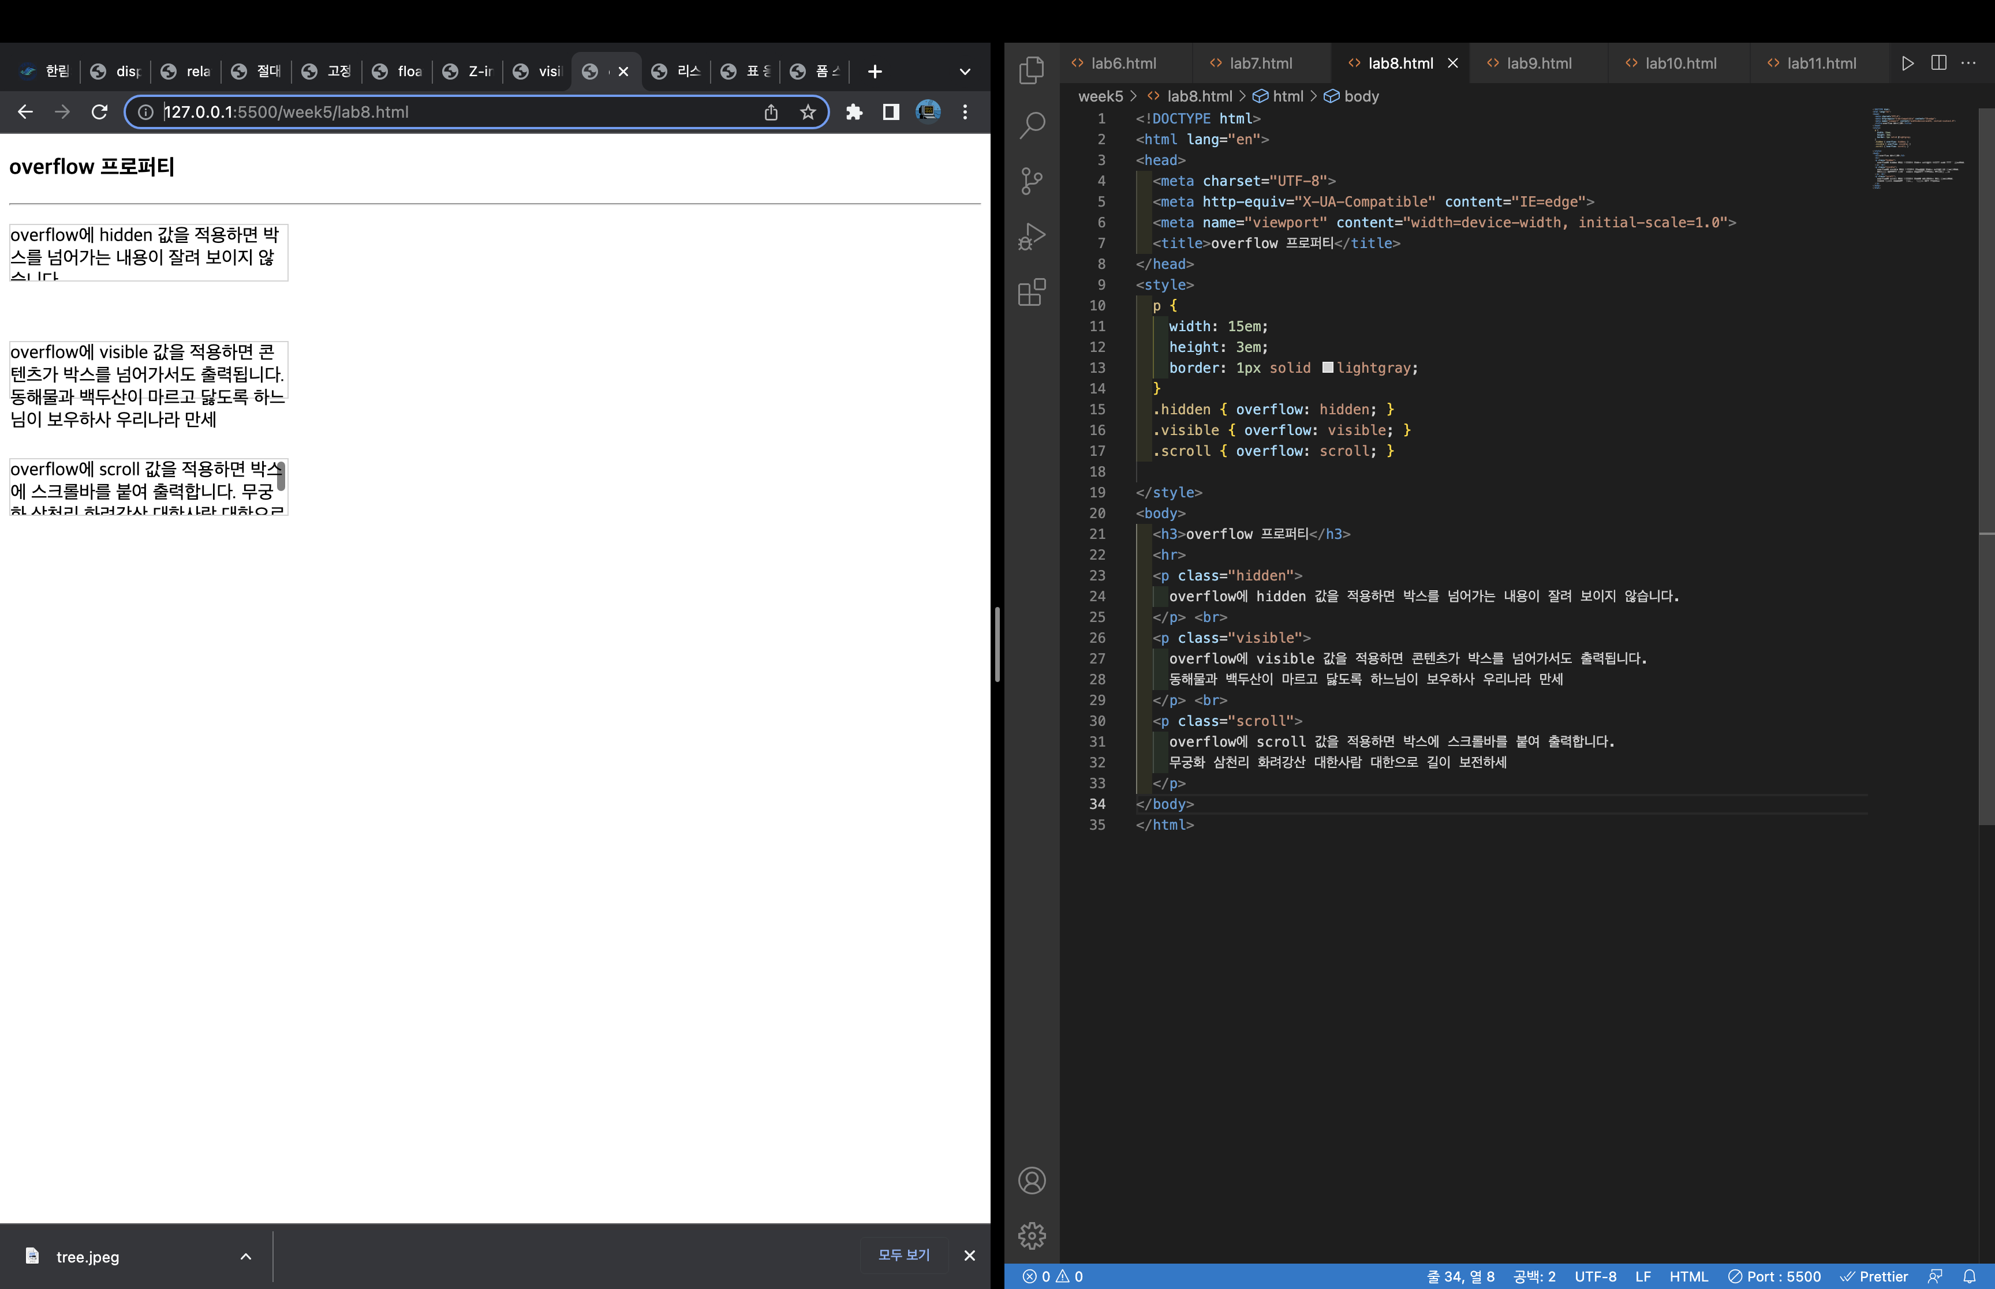
예제 5-8

Slide 10
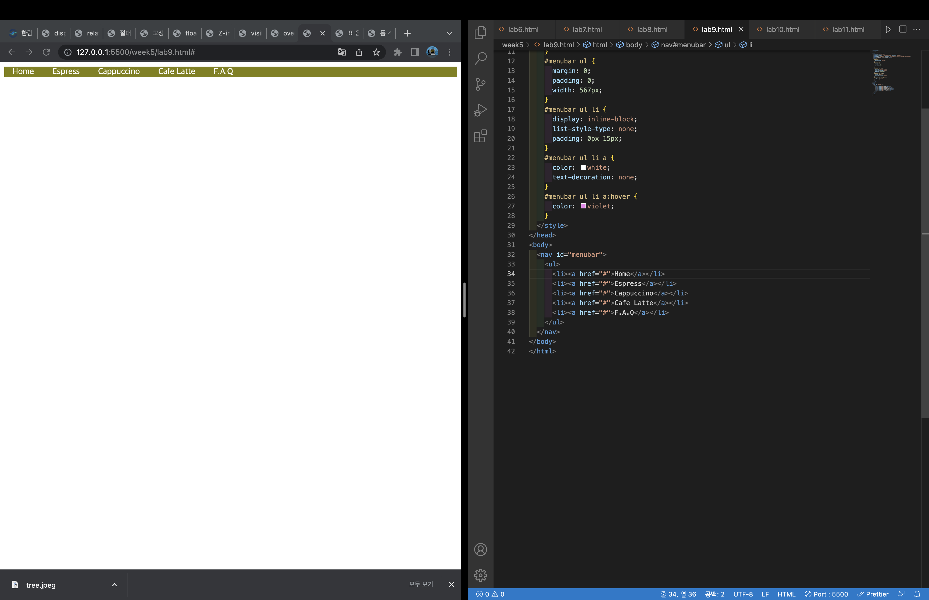
예제 5-9

Slide 11
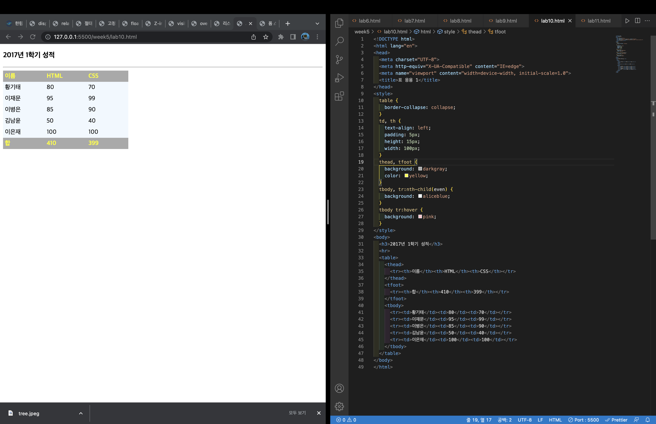
예제 5-10

Slide 12
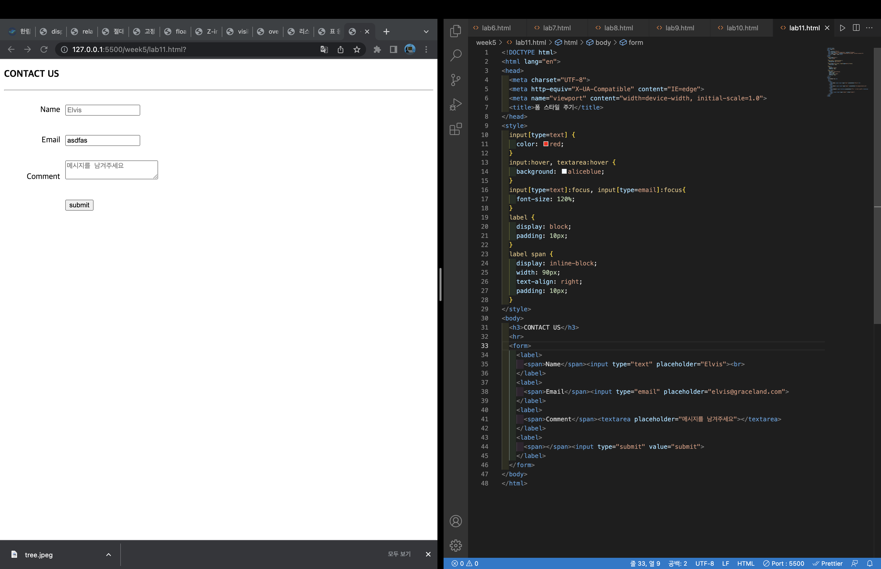
예제 5-11

